Slide 1
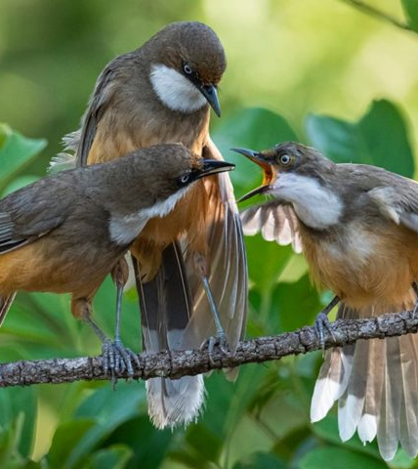
PONAŠANJE ŽIVOTINJA UNUTAR ISTOG STANIŠTA
Tali Čuljak 6.c

Slide 2
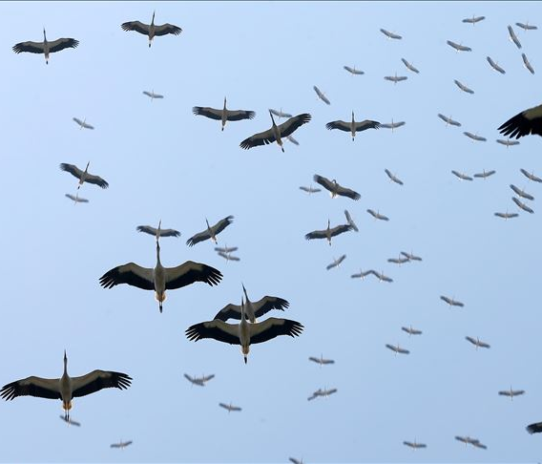
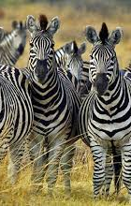
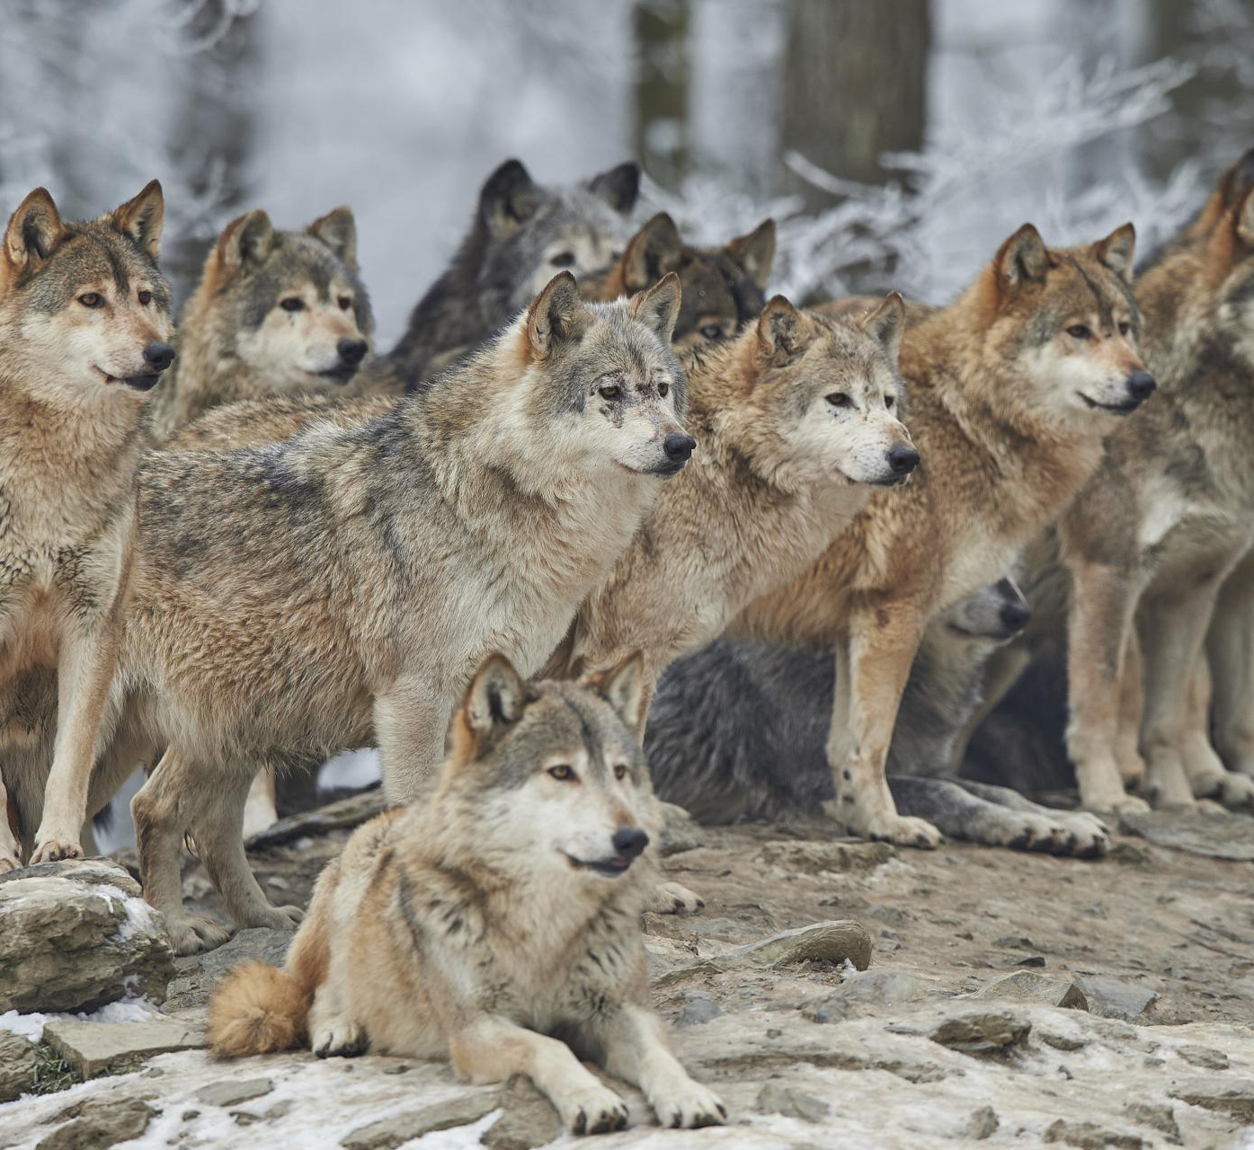
SURADNIČKI ODNOS ŽIVOTINJA
Rode lete u jatu zbog zaštite
zaštita od grabežljivaca
jedni druge upozoravaju na njihovo približavanje
štite svoje mlade
pomažu si u lovu
koriste svoje komunikacijske vještine
Zebre su u krdu zaštićene od predatora
Vukovi zajedno love u čoporu

Slide 3
SURAĐIVANJE IZMEĐU RAZLIČITIH VRSTA
simbioza - bliski odnos između jedinki različitih vrsta
- dolazi od grčkih riječi syn (zajedno) i bios (život)

Slide 4
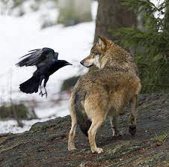
SURAĐIVANJE IZMEĐU RAZLIČITIH VRSTA
PRIMJER 1
VUKOVI I VRANE
Vrane početkom zime sjede u blizini buduće žrtve i svojim glasnim kreštanjem dozivaju vukove i pokazuju im mjesto plijena (žrtve)
Vukovi nakon što se zasite odmiču se od svog plijena a vrane nastavljaju jesti ostatke

Slide 5
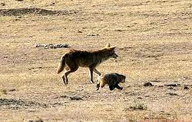
SURAĐIVANJE IZMEĐU RAZLIČITIH VRSTA
PRIMJER 2
JAZAVCI I KOJOTI
zajedno pomažu jedni drugima u lovu jer se uglavnom hrane istom hranom

Slide 6
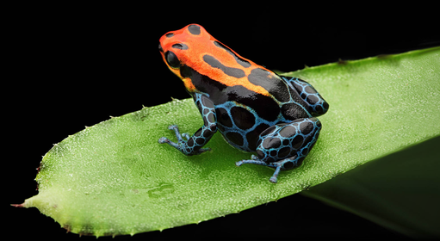
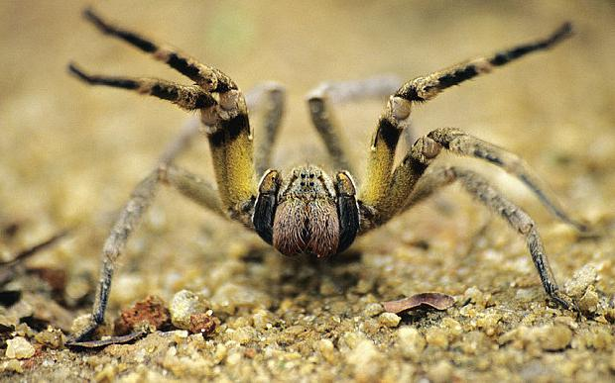
SURAĐIVANJE IZMEĐU RAZLIČITIH VRSTA
PRIMJER 3
ŽABE I PAUCI
žabe štite paukova jaja kako bi se zaštitile od istih pauka a ujedno i štite njihova jajašća od mrava koji se njima hrane

Slide 7
NATJECATELJSKI ODNOS ŽIVOTINJA
Natjecateljski odnosi igraju izuzetno važnu ulogu u formiranju sastava vrsta, raspodjeli vrsta u prostoru i regulaciji broja vrsta u zajednici
Natjecanje moze biti agresivno , psiholosko, fizičko i kemijsko.
Suparništvo postoji među jedinkama:
iste populacije (intraspecijska kompeticija)
ili
različite populacije (interspecijska kompeticija)

Slide 8
SUPARNIŠTVO ISTE POPULACIJE
NATJECATELJSKI ODNOS ŽIVOTINJA
ovaj oblik borbe je najintenzivniji, jer pojedinci iste populacije trebaju istu hranu, ista skloništa i izloženi su istim opasnostima.
Primjeri iste (intraspecifične) borbe mogu biti:
natjecanje između grabežljivaca za plijen
natjecanje za teritorij
natjecanje za ženku
prostor za gniježđenje

Slide 9
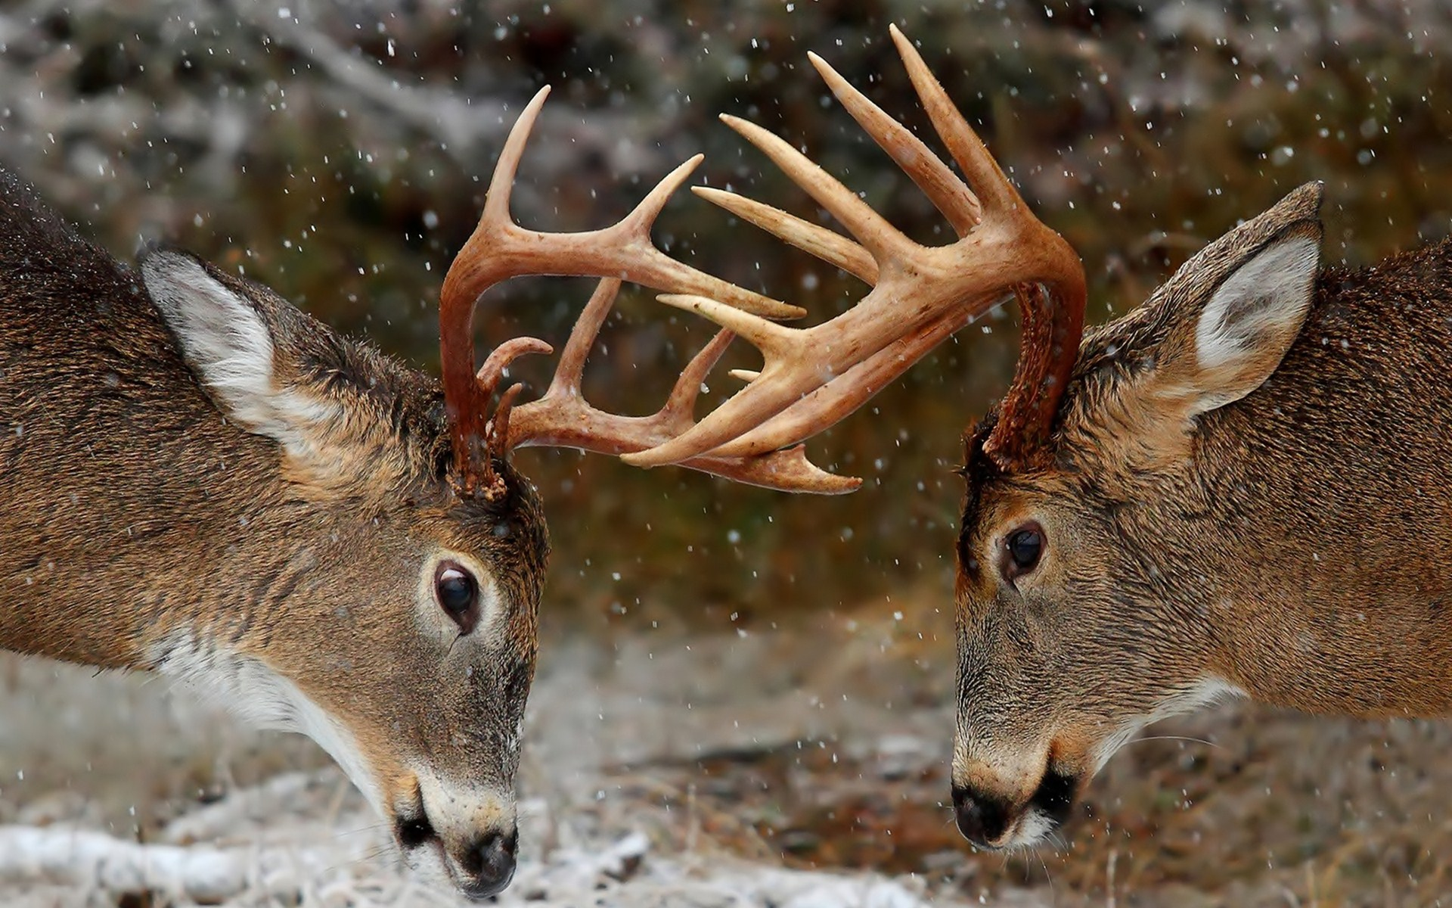
SUPARNIŠTVO ISTE POPULACIJE
PRIMJER 1
Jeleni se uvijek bore za naklonost ženke.
Tijekom borbe mogu izgubiti čak 30 kila.

Slide 10
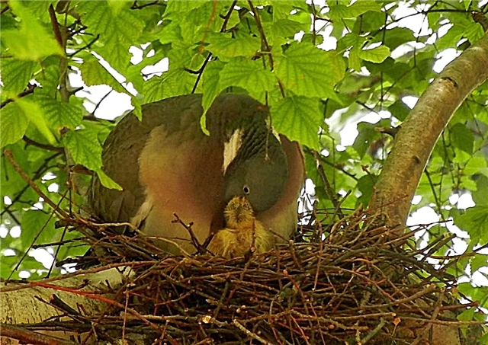
SUPARNIŠTVO ISTE POPULACIJE
PRIMJER 2
mužjaci ptica se bore za teritorij na kojem će se gnijezditi

Slide 11
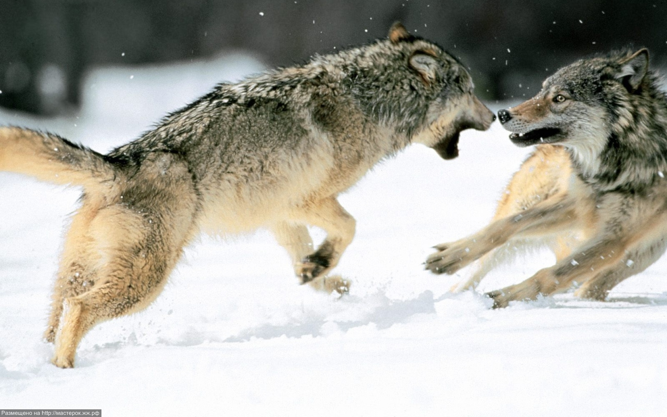
SUPARNIŠTVO ISTE POPULACIJE
PRIMJER 3
Ukoliko se ne poštuju pravila čopora prilikom hranjenja dolazi do suparništva unutar čopora

Slide 12
SUPARNIŠTVO RAZLIČITE POPULACIJE
NATJECATELJSKI ODNOS ŽIVOTINJA
I ovaj oblik borbe je vrlo brojan jer se predatori natječu između sebe za žrtvu, a natjecanje za hranu razvija se u borbu za prostor.
Razlog tome je što dostupnost hrane ovisi ne samo o okolišu, već i o području
Predatori se natječu za žrtvu
Nadmeću se za prostor
Natječu se za vodu

Slide 13
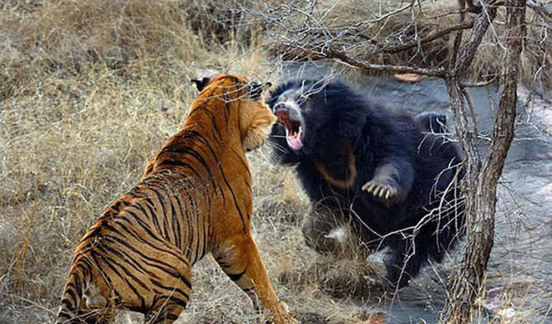
SUPARNIŠTVO RAZLIČITE POPULACIJE
PRIMJER 1
Na sušim područjima dolazi do češćih sukoba zbog nedostatka osnovnih uvjeta za život kao što je voda

Slide 14
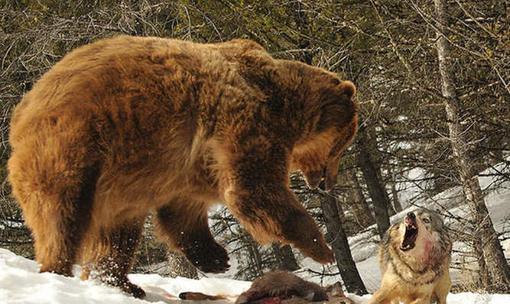
SUPARNIŠTVO RAZLIČITE POPULACIJE
PRIMJER 2
U vrijeme težih uvjeta života (jaka zima) životinje teže dolaze do plijena pa se i češće natječu za žrtvu

Slide 15
Hvala na pažnji

